Slide 1




Ana Paula Leandro
Douglas Sousa
Fabio Rocha

Slide 2

Uso do API do Linkedin
2

Slide 3


O API do LinkedIn, apesar de apresentar limitacoes a usuários com acesso básico, permite fazer automação de postagens em seu perfil público, fazer comentarios, dar like entre outras features.
O que Podemos fazer com o LINKEDIN API?

Slide 4





Porque usar as ferramentas do linkedin api?
Brand Awareness
Marketing
Strategy
?
?
?
?
?
Use Share on LinkedIn to:
Get your content in front of an audience of millions of professionals.
Drive traffic to your site and grow your member base.
Benefit from having your content shared across multiple professional networks worldwide.
4

Slide 5
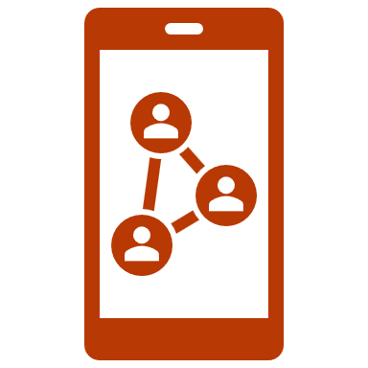


Como chegamos lá?
Acesso Básico
w_member_social:
Poste, comente e dê like em posts
r_emailaddress:
Recupere seu endereço de email
r_liteprofile:
Recupere seu nome de usuário
5

Slide 6
Do que você precisa?
Página da Empresa no Linkedin
Logo da Empresa
CONECTANDO-SE AO API
Criação de aplicativo
Vá para página de ferramentas para developers do Linkedin
Clique em Create App
6
Notes:
For certain functionality and products, you are required to associate your app with a LinkedIn Page. The company you select will function as the publisher of the app. If you do not have a Page you have the option to create a Page.

Slide 7
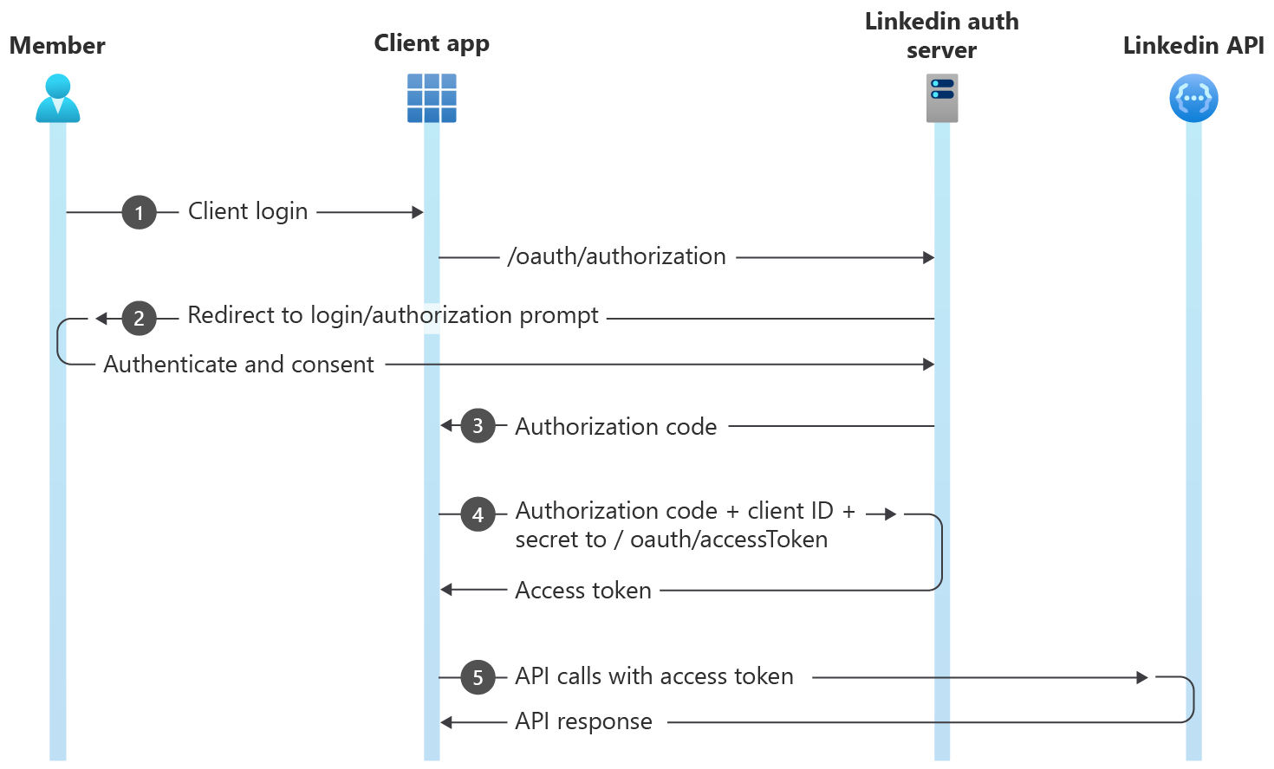
CONECTANDO-SE AO API
7
Notes:
For certain functionality and products, you are required to associate your app with a LinkedIn Page. The company you select will function as the publisher of the app. If you do not have a Page you have the option to create a Page.

Slide 8
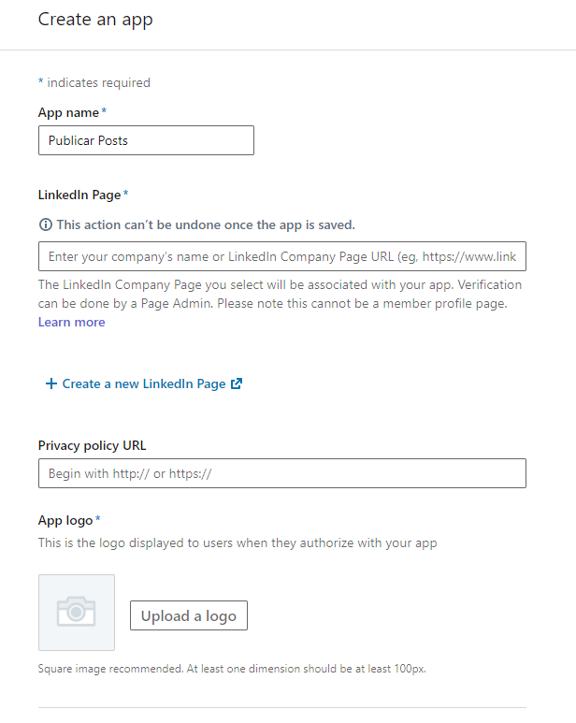

A empresa que você selecionar funcionará como editora do aplicativo. Se você não tem uma página, você tem a opção de criar uma página.
8
8

Slide 9
Quando sua pagina for creada, a sua “empresa” devera verificar o aplicativo antes que voce possa usa-lo.
Com isso voce ganhara um URL de verificacao com data de expericao, para ser usado quando necessario
9

Slide 10
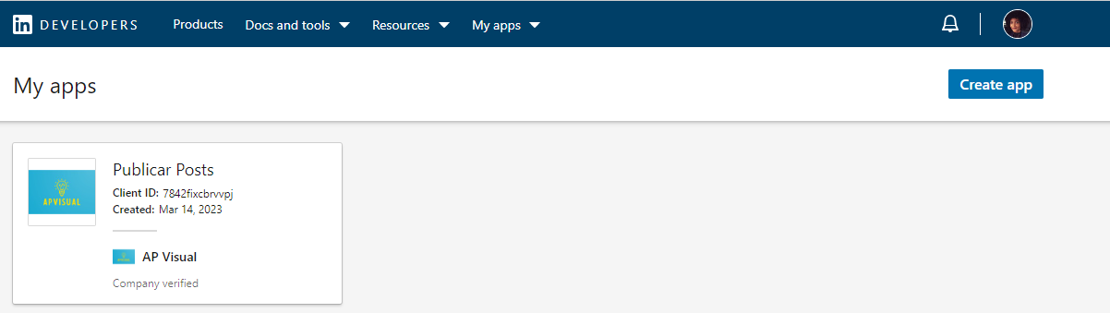
Depois de verificado, todos os applicativos que voce criou estarao disponiveis para serem utilizados
10

Slide 11
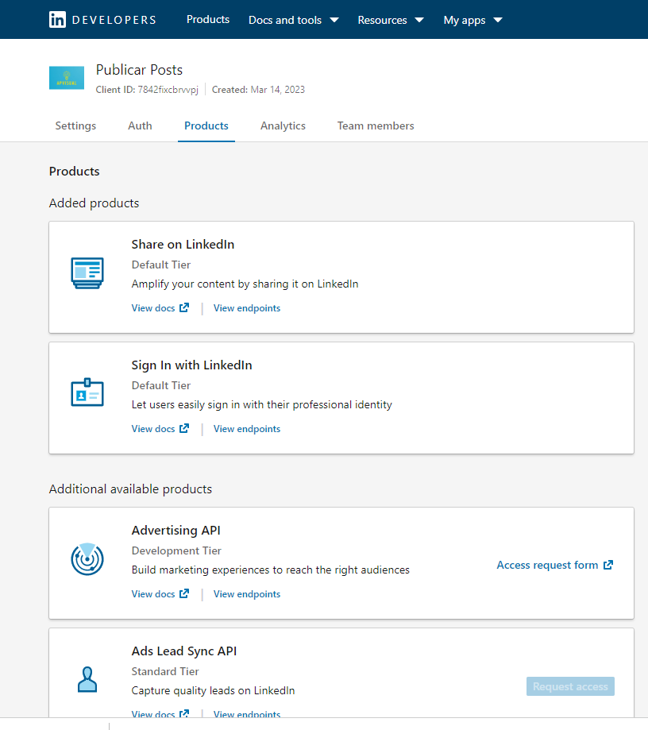
What is the catch?
Linkedin only grant access to apps that have product-relevant use cases.
Most people only have access to Share on Linkedin and Sign in with Linkedin
11

Slide 12
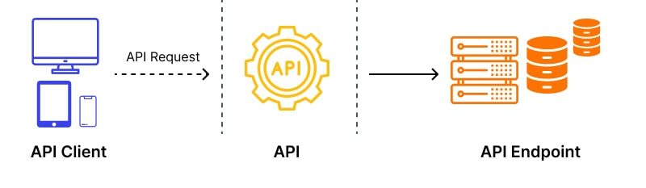
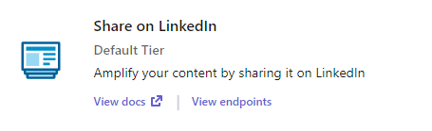
Todos os produtos sao listados com documentacao de como usar a API bem como todos os endpoints.
12

Slide 13
Member Authorization (3-legged OAuth Flow)
UTILIZANDO AS APIS:
AUTHORIZATION
13
Notes:
For certain functionality and products, you are required to associate your app with a LinkedIn Page. The company you select will function as the publisher of the app. If you do not have a Page you have the option to create a Page. An API endpoint is a point at which an API -- the code that allows two software programs to communicate with each other -- connects with the software program. APIs work by sending requests for information from a web application or web server and receiving a response.

Slide 14

Grupo :)
In this group, we believe in giving 110%. By using our next-generation data architecture, we help organizations virtually manage agile workflows. We thrive because of our market knowledge and great team behind our product. As our CEO says, “Efficiencies will come from proactively transforming how we do business.”
14

Slide 15




Obrigado
;)

